Slide 1
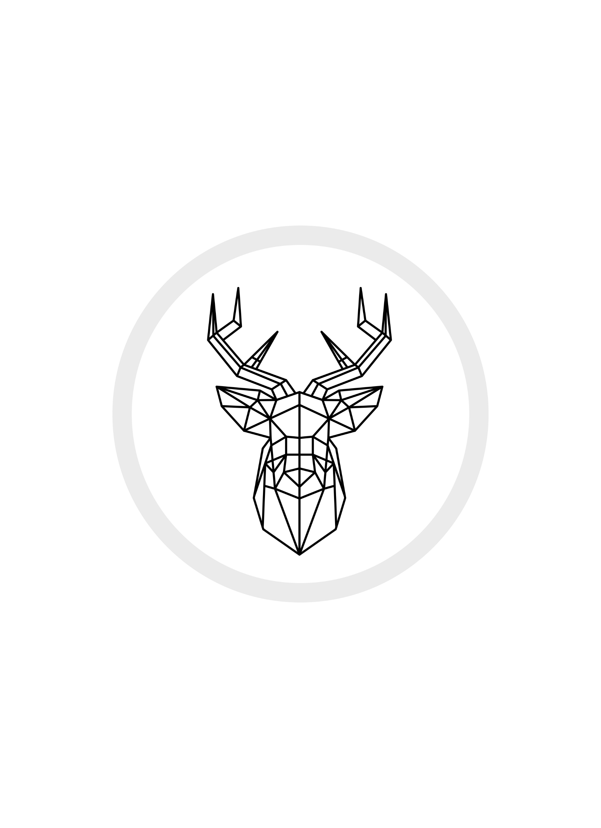
Romanjagt 1) Romanjagten går ind

Slide 2
Har du været her på biblioteket før? Hvad lavede du her?

Slide 3
Dagens lektion:
EMNE: ROMANJAGTEN GÅR IND
PLAN FOR DAGEN:
Hvad er en romanjagt?
Opgave: Lav dit eget læselandskab
Rundvisning på biblioteket
Mini-booktalk
Pause
Hvordan finder man den helt rette bog?
Opgave: På jagt efter gode bøger
Tak for i dag
Notes:
Hvad er en romanjagt: brainstorm på tavlen, ord der knytter sig til jagt
Læselandskab - lærer jer lidt bedre at kende
Coach – obs byt ark, det er coachen, der skal udfylde dit ark!

Slide 4
Hvad forbinder I med en jagt?
Summeøvelse - 2 og 2
Hvad er jagt for jer og hvilke slags jagttyper kender i?
Hvad skal der til for at blive en god jæger?

Slide 5
Romanjagt – Jagten på den gode læseoplevelse
Romanjagtens mål:
At I alle sammen får en god læseoplevelse med en bog fra biblioteket
Men… Hvordan det?
Det er dét vi skal finde ud af sammen!

Slide 6
Romanjagt – Jagten på den gode læseoplevelse
Romanjagtens 4 faser:
Romanjagten går ind – på jagt efter den gode læseoplevelse
Den gode plet i (læse)skoven – det rette læsested
Kend dig selv som læser – tålmodighed, koncentration og fordybelse
Romanjagten blæses af – jagttrofæer til alle

Slide 8
RUNDVISNING
Notes:
Børnebiblioteket (infopunkt, fantasy, ungdomsbøger, letlæst ung) TestLab Voksenbiblioteket (infopunkt, krimier, romaner, noveller, digte, letlæst, biografier) Balkon og studieområde

Slide 9
Opgave: Lav dit eget læselandskab
Udfyld det udleverede læselandskab så godt du kan. Det skal hjælpe dig med at finde nogle bøger du vil synes om at læse.

Slide 10
Mini-Booktalk

Slide 11
PAUSE
Notes:
Børnebiblioteket (infopunkt, fantasy, ungdomsbøger, letlæst ung) TestLab Voksenbiblioteket (infopunkt, krimier, romaner, noveller, digte, letlæst, biografier) Balkon og studieområde

Slide 12
Hvordan finder man den helt rette bog?
Hvis I mangler hjælp, kan I… - bruge jeres læselandskab.
- tage en bog fra mini-booktalken - lede blandt bøgerne i bibliotekets udstillinger. - spørge en bibliotekar. - bruge en af bibliotekets computere. - søge på ”Biblioteket”, ’eReolen’ eller ’eReolen GO!’.

Slide 13
‘Læserens umistelige rettigheder’ (Daniel Pennac):
Rettighed nr. 1: Retten til IKKE at læse
Rettighed nr. 2: Retten til at springe sider over
Rettighed nr. 3: Retten til ikke at læse en bog færdig
Rettighed nr. 4: Retten til at genlæse
Rettighed nr. 5: Retten til at læse hvad som helst [...] Rettighed nr. 7: Retten til at læse hvor som helst Rettighed nr. 8: Retten til at smålæse

Slide 14
Opgave: På jagt efter den rette bog
Du skal låne 3 bøger.
Hver bog skal være på mindst 100 sider.
Hvis du finder 3 bøger inden tiden er gået, må du finde et roligt sted på biblioteket og begynde at læse.

Slide 15
Næste gang:
TIL NÆSTE GANG: - Læs 5-10 sider i hver af de tre bøger du har lånt, og vælg derefter den bog du tror vil give dig den bedste læseoplevelse. Tænk over hvad der gør den bog særligt god.
- Læs min. 20 sider i den bog du har valgt. Hvis du har lyst, må du gerne læse mere.
DEN GODE PLET I LÆSE(SKOVEN)
- Præsentation af bøger for hinanden
- Udforskning af gode læsesteder
- Tid til at læse

